Slide 1
“反向开票”个人所得税政策
及系统操作解析
纳税人学堂
2025年03月

Slide 2
目录
01
“反向开票”概念解析
02
“反向开票”相关事项解析
03
“反向开票”个人所得税政策
04
报废产品出售者操作指引
05

Slide 3
一、 概念解析
自2024年4月29日起，自然人报废产品出售者（以下简称出售者）向资源回收企业销售报废产品，符合条件的资源回收企业可以向出售者开具发票，这种方式称之为“反向开票”。
什么是
“反向开票”

Slide 4
目录
01
“反向开票”概念解析
02
“反向开票”相关事项解析
03
“反向开票”个人所得税政策
04
报废产品出售者操作指引
05

Slide 5
二、 “反向开票”相关事项解析
（一）自然人出售者销售报废产品“反向开票”后，应当在什么时间办理个人所得税经营所得汇算清缴
根据《国家税务总局关于资源回收企业向自然人报废产品出售者“反向开票”有关事项的公告》(2024年第5号)的规定，自然人出售者应当在“反向开票”的次年3月31日前，自行办理个人所得税经营所得汇算清缴。例如，自然人出售者在2024年“反向开票”并预缴了经营所得个人所得税，那么应当在2025年1月1日-3月31日间自行办理经营所得汇算清缴。

Slide 6
二、 “反向开票”相关事项解析
（二）自然人出售者销售报废产品“反向开票”后，办理经营所得汇算清缴的渠道
为方便自然人出售者办理汇算清缴，税务机关提供了线上和线下两个办理渠道，纳税人可优先选择线上办理。纳税人通过线上渠道办理的，可登录自然人电子税务局网站(http://etax.chinatax.gov.cn)，点击“我要办税--税费申报--其他生产经营所得(B表)”进行办理;通过线下渠道办理的，可就近至经常居住地的主管税务机关办税服务厅办理。

Slide 7
二、 “反向开票”相关事项解析
（三）自然人出售者办理经营所得汇算清缴申报时，税务机关提供的便利化服务举措
为进一步便利自然人出售者办理经营所得汇算清缴，税务机关提供了预填报的服务，自然人出售者姓名等基本信息、全年“反向开票”金额、已代办预缴税款金额等信息可以自动预填到申报表中，并自动计算税款，方便自然人出售者进行申报。

Slide 8
二、 “反向开票”相关事项解析
（四）自然人销售自己使用过的报废产品如何缴纳个人所得税?
按照个人所得税法及相关规定，报废产品出售者销售自用的报废产品，应当按照财产转让所得缴纳个人所得税，以转让财产的收入额减除财产原值和合理费用后的余额，为应纳税所得额，按适用税率计算缴纳个人所得税。若报废产品的转让收入低于财产原值，由于没有所得，无需缴纳个人所得税。

Slide 9
二、 “反向开票”相关事项解析
（五）自然人销售报废产品“反向开票”累计销售额限制
《国家税务总局关于资源回收企业向自然人报废产品出售者“反向开票”有关事项的公告》(国家税务总局公告2024年第5号)规定，三、自然人销售报废产品连续12个月“反向开票”累计销售额超过500万元的，资源回收企业不得再向其“反向开票”。
持续从事报废产品出售业务的自然人可依法办理经营主体登记，按照规定自行开具发票，以免影响经营业务。

Slide 10
二、 “反向开票”相关事项解析
（六）自然人出售者除取得“反向开票”的收入，还投资了个体工商户、个人独资企业和合伙企业的，应如何办理经营所得汇总申报
自然人出售者除取得“反向开票”的收入，还投资了个体工商户、个人独资企业和合伙企业的，应在分别向经常居住地、被投资企业所在地主管税务机关办理经营所得汇算清缴后，选择向其中一处被投资单位所在地主管税务机关办理经营所得年度汇总申报。

Slide 11
目录
01
“反向开票”概念解析
02
“反向开票”相关事项解析
03
“反向开票”个人所得税政策
04
报废产品出售者操作指引
05

Slide 12
三、 “反向开票”个人所得税政策
“反向开票”后，出售者缴纳个人所得税计算方式
预缴阶段
根据《国家税务总局关于资源回收企业向自然人报废产品出售者“反向开票”有关事项的公告》（国家税务总局2024年第5号）：出售者通过“反向开票”销售报废产品，按照销售额的0.5%预缴经营所得个人所得税。
汇算清缴阶段
出售者在“反向开票”的次年3月31日前，应当自行向经营管理所在地主管税务机关办理经营所得汇算清缴，资源回收企业应当向出售者提供“反向开票”和已缴税款等信息。

Slide 13
三、 “反向开票”个人所得税政策
“反向开票”后，出售者缴纳个人所得税计算方式
汇算清缴阶段
①若能准确核算成本费用：以每一纳税年度的收入总额减除成本、费用以及损失后的余额，为应纳税所得额，乘以经营所得的适用税率，计算应纳税额，并在年度终了后3个月内自行办理汇算清缴，预缴税款多退少补。
个人所得税税率表（经营所得适用）
级数 | 全年应纳税所得额 | 税率 | 速算扣除数
1 | 不超过30000元的 | 5% | 0
2 | 超过30000元至90000元的部分 | 10% | 1500
3 | 超过90000元至300000元的部分 | 20% | 10500
4 | 超过300000元至500000元的部分 | 30% | 40500
5 | 超过500000元的部分 | 35% | 65500

Slide 14
三、 “反向开票”个人所得税政策
“反向开票”后，出售者缴纳个人所得税计算方式
汇算清缴阶段
②若无法准确核算成本费用：对于“反向开票”年销售额不超过500万元(不含增值税)的出售者，在向经营管理所在地主管税务机关办理经营所得汇算清缴时，无法获取完整、准确成本费用资料，不能正确计算年应纳税所得额的，主管税务机关可以在一定时间内采用核定应税所得率方式征收，参照《财政部 国家税务总局关于印发〈关于个人独资企业和合伙企业投资者征收个人所得税的规定〉的通知》(财税〔2000〕91号)中的“商业”行业适用的应税所得率，从低确定(5%)。
出售者应积极适应经营转型，逐步规范经营行为，完善成本费用核算。

Slide 15
三、 “反向开票”个人所得税政策
“反向开票”后，出售者缴纳个人所得税计算方式
汇算清缴阶段——案例1
2024年“反向开票”金额 （不含增值税） | 30万元
开票时由资源回收企业按照开票金额的0.5%代办并预缴的个人所得税金额 | 1500元
全年经营所得应纳税所得额 | 30×5%=1.5万元
适用经营所得的税率 | 5%
全年应纳税额 | 1.5×5%=0.075万元=750元
应补（退）个人所得税税额 | 1500（已预缴金额）-750=750元
在2025年3月31日前办理经营所得汇算清缴时，由于该出售者未能获取完整准确的成本费用等纳税资料，不能正确计算应纳税所得额，主管税务机关对其参照“商业”行业5%的应税率进行核定征收。

Slide 16
三、 “反向开票”个人所得税政策
“反向开票”后，出售者缴纳个人所得税计算方式
汇算清缴阶段——案例2
2024年“反向开票”金额 （不含增值税） | 120万元
开票时由资源回收企业按照开票金额的0.5%代办并预缴的个人所得税金额 | 6000元
全年经营所得应纳税所得额 | 120×5%=6万元
适用经营所得的税率 | 10%
全年应纳税额 | 6×10%-0.15=0.45万元=4500元
应补（退）个人所得税税额 | 6000（已预缴金额）-4500=1500元
由于历史习惯原因，该出售者尚未建账、缺少完整准确的成本费用等纳税资料，不能正确计算应纳税所得额。在2025年3月31日前办理经营所得汇算清缴时，主管税务机关对其参照商业5%的应税所得率进行核定征收。

Slide 17
三、 “反向开票”个人所得税政策
“反向开票”后，出售者缴纳个人所得税计算方式
汇算清缴阶段——案例3
2024年“反向开票”金额 （不含增值税） | 490万元
开票时由资源回收企业按照开票金额的0.5%代办并预缴的个人所得税金额 | 2.45万元
全年经营所得应纳税所得额 | 490×5%=24.5万元
适用经营所得的税率 | 20%
全年应纳税额 | 24.5×20%-1.05=3.85万元
应补（退）个人所得税税额 | 3.85（已预缴金额）-2.45=1.4万元
该出售者正在按照规定积极建账、但仍然缺少2024年度完整准确的成本费用等纳税资料，不能正确计算应纳税所得额。在2025年3月31日前办理经营所得汇算清缴时，主管税务机关对其参照商业5%的应税所得率进行核定征收。

Slide 18
目录
01
“反向开票”概念解析
02
“反向开票”相关事项解析
03
“反向开票”个人所得税政策
04
报废产品出售者操作指引
05

Slide 19
四、 报废产品出售者操作指引
办理经营所得汇算清缴
纳税人可通过自然人电子税务局WEB端远程办理申报，也可到全国任意一个税务大厅就近办理申报（仅限未申报过其他经营所得A表的纳税人，若申报过，只能到其他经营所得A表申报的主管税务机关办理申报）。

Slide 20
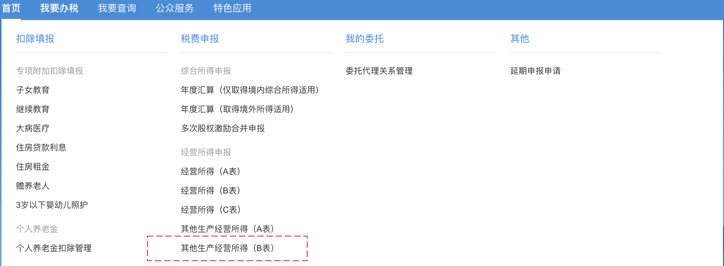
四、 报废产品出售者操作指引
办理经营所得汇算清缴
WEB端远程办理申报的步骤：
步骤1：进入“其他生产经营所得（B表）”功能
纳税人可通过导航功能菜单、税费申报功能区、搜索功能名称等方式进入申报流程。
注意，不存在“反向开票”收入的纳税人，需要先申报当年度的其他经营所得A表才可以申报其他经营所得B表；存在“反向开票”的纳税人，系统会自动跳过该监控规则。

Slide 21
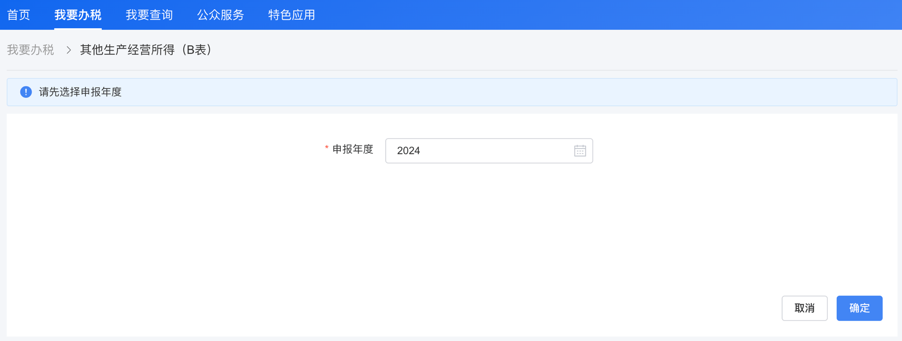
四、 报废产品出售者操作指引
办理经营所得汇算清缴
WEB端远程办理申报的步骤：
步骤2：选择申报年度
进入此页面，纳税人需先选择对应的申报年度，选择为2024年及之后年度时，将适配本次所新增的反向开票数据归集等相关逻辑。

Slide 22
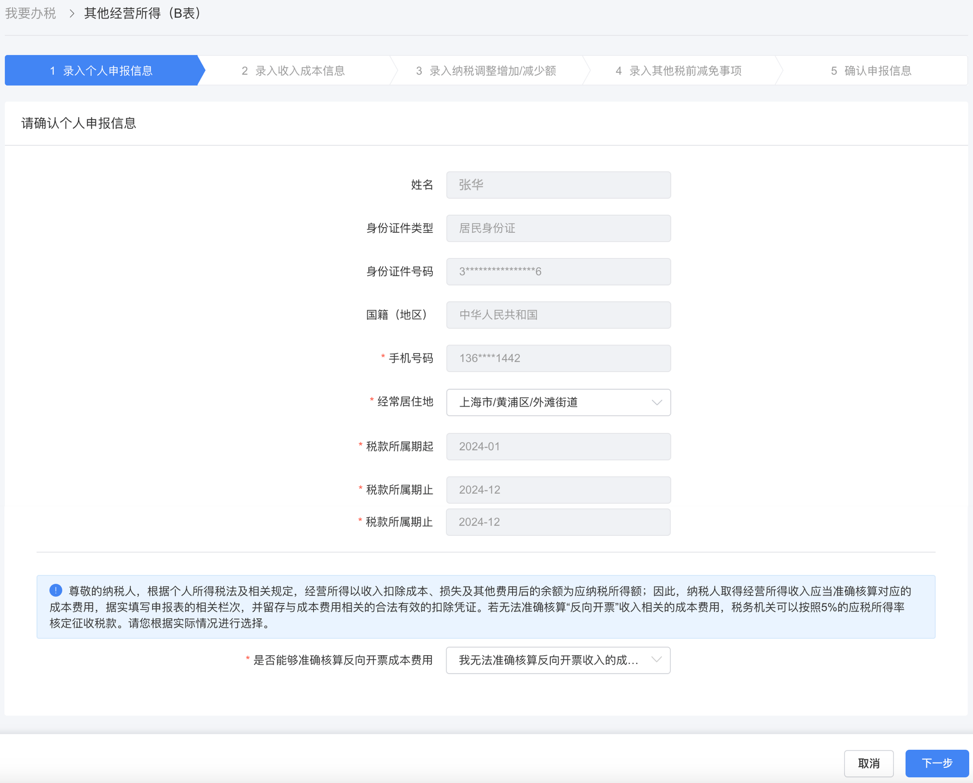
四、 报废产品出售者操作指引
办理经营所得汇算清缴
WEB端远程办理申报的步骤：
步骤3：录入基本信息
【经常居住地】：若纳税人申报过其他经营所得A表，该信息自动带出；若未申报过，则由纳税人自行填写。经常居住地的主管税务机关即为该纳税人申报的主管税务机关。
【是否能够准确核算反向开票成本费用】：纳税人需自行选择，默认选择“我无法准确核算反向开票收入的成本费用”。

Slide 23
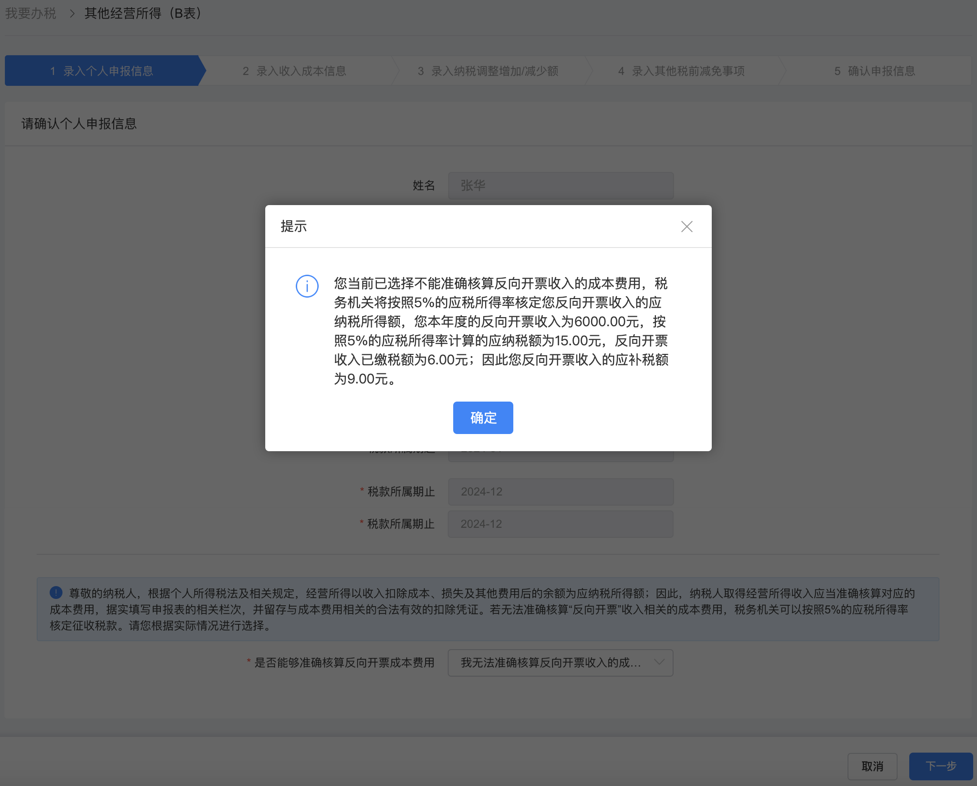
四、 报废产品出售者操作指引
办理经营所得汇算清缴
WEB端远程办理申报的步骤：
步骤3：录入基本信息
若纳税人选择“我无法准确核算反向开票收入的成本费用”，点击下一步时进行提示，向用户展示反向开票收入核定征收税款的相关应税信息。
纳税人如选择“我可以准确核算反向开票收入的成本费用”，则默认按照原申报规则办理业务。

Slide 24
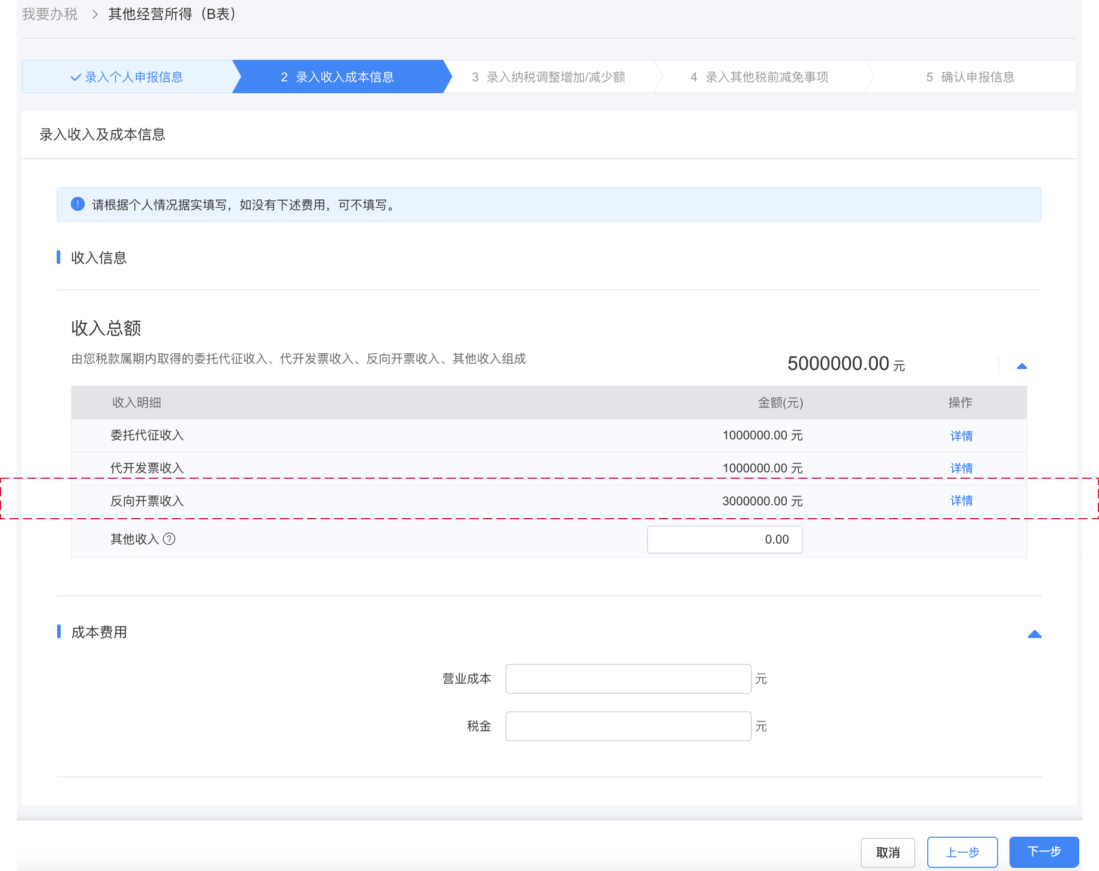
四、 报废产品出售者操作指引
办理经营所得汇算清缴
WEB端远程办理申报的步骤：
步骤4：录入收入成本信息
根据委托代办的申报情况，默认预填纳税人反向开票的收入，点击“详情”支持查看具体明细信息。
支持用户取消勾选，取消后该笔收入信息不带入申报主表，取消时纳税人需填写具体情况说明后方可保存。

Slide 25
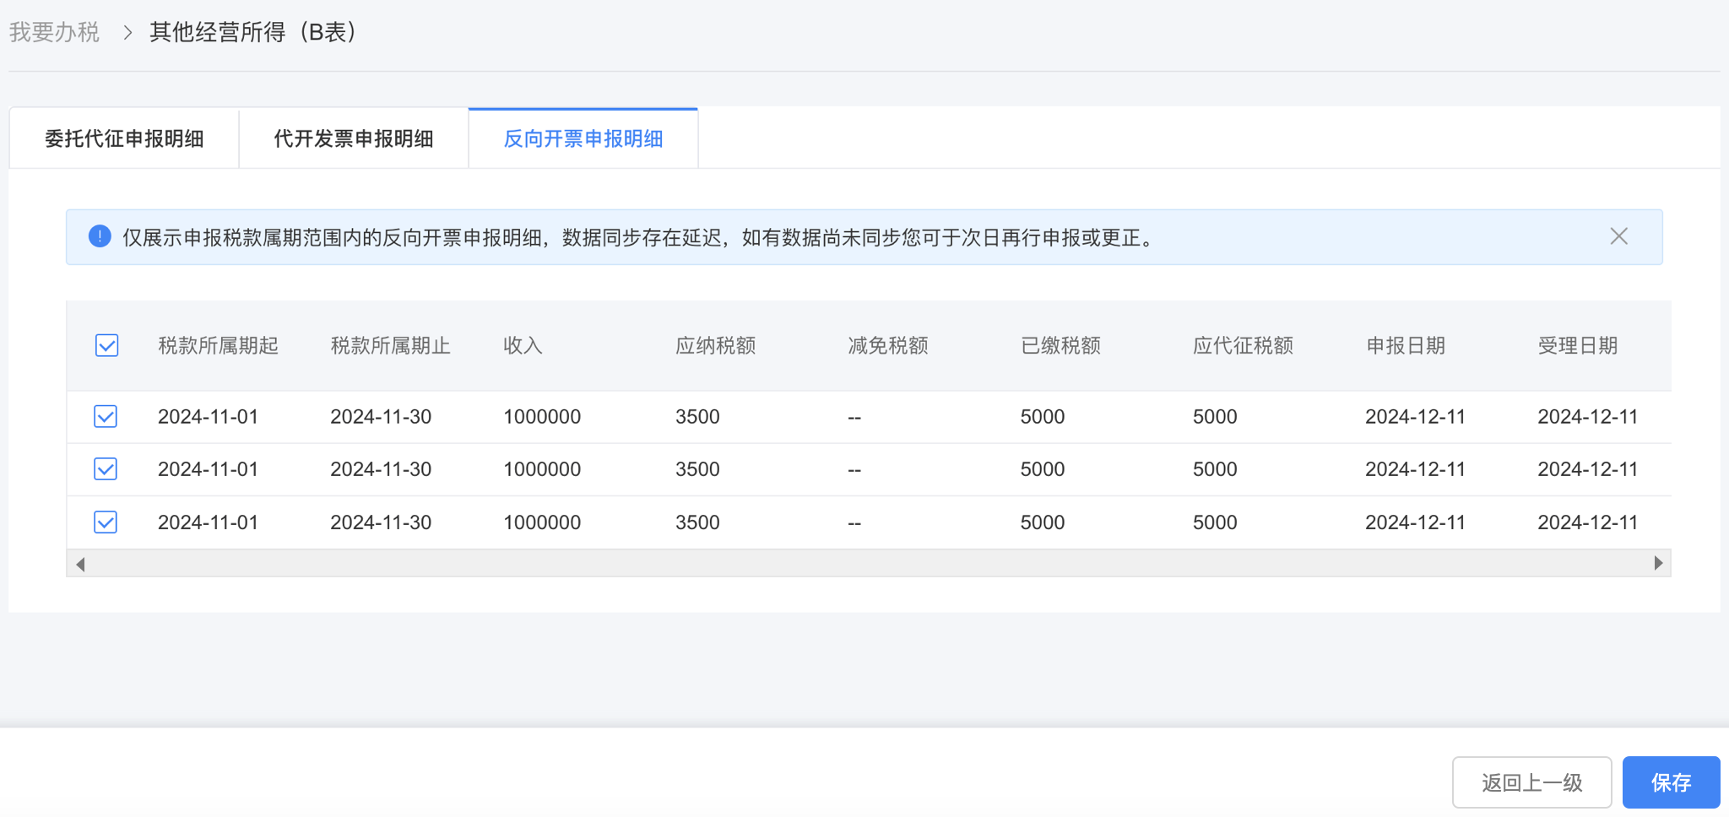
四、 报废产品出售者操作指引
办理经营所得汇算清缴
WEB端远程办理申报的步骤：
步骤4：录入收入成本信息
根据委托代办的申报情况，默认预填纳税人反向开票的收入，点击“详情”支持查看具体明细信息。
支持用户取消勾选，取消后该笔收入信息不带入申报主表，取消时纳税人需填写具体情况说明后方可保存。

Slide 26
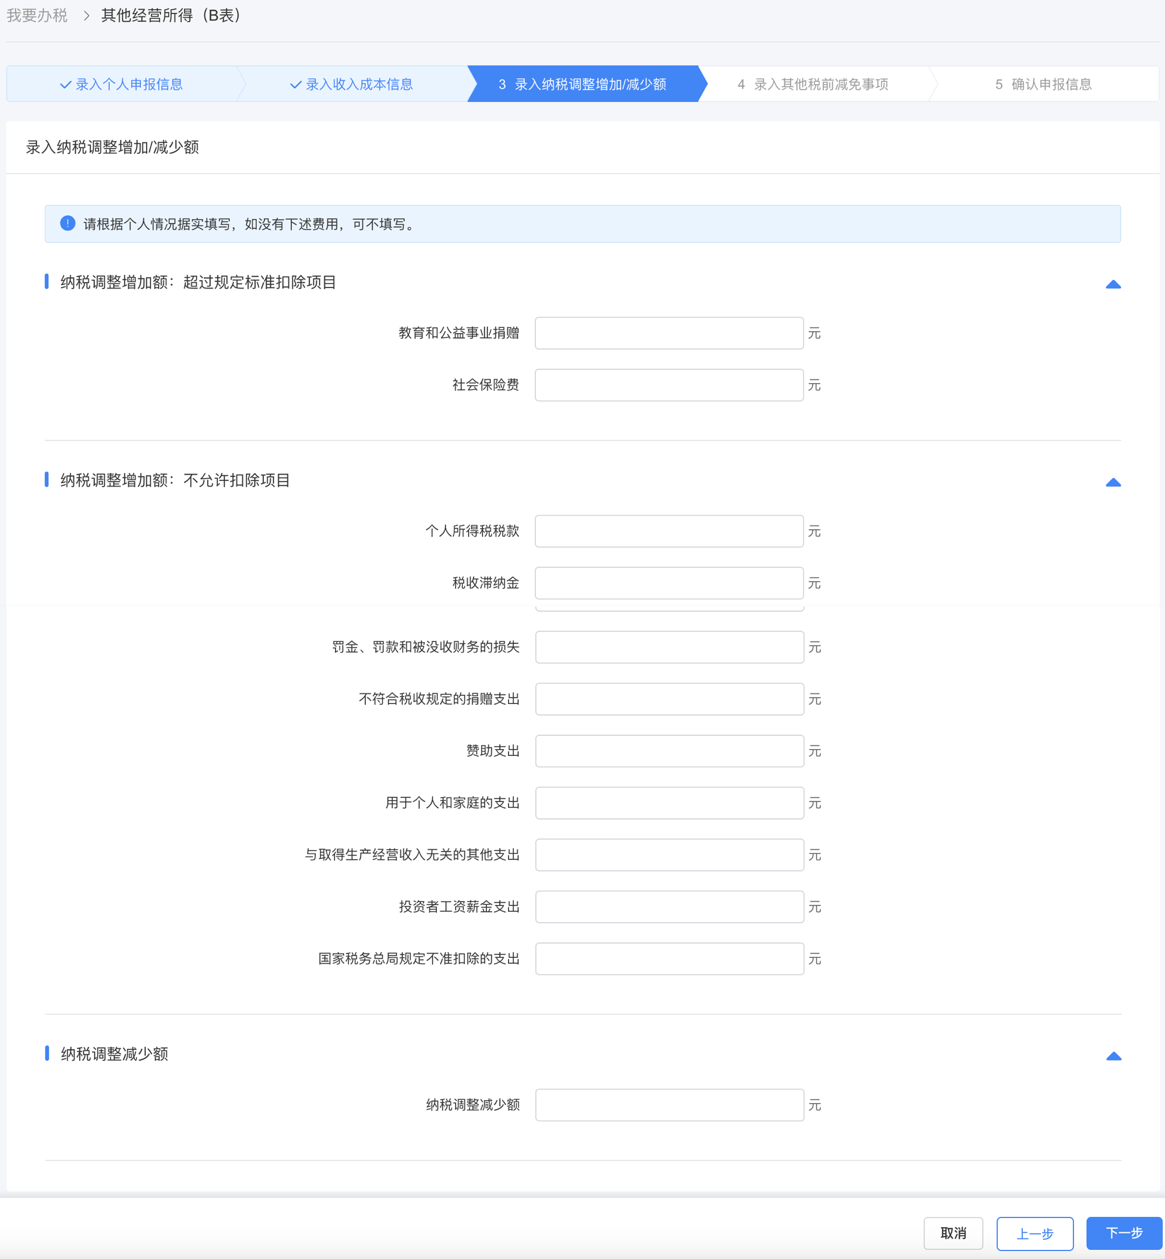
四、 报废产品出售者操作指引
办理经营所得汇算清缴
WEB端远程办理申报的步骤：
步骤5：录入纳税调整增加/减少额
进入此步骤，纳税人按实际情况填写相关数据。
对于仅存在反向开票收入且无法准确核算成本费用的情况，数据项信息均默认置灰不允许填写。

Slide 27
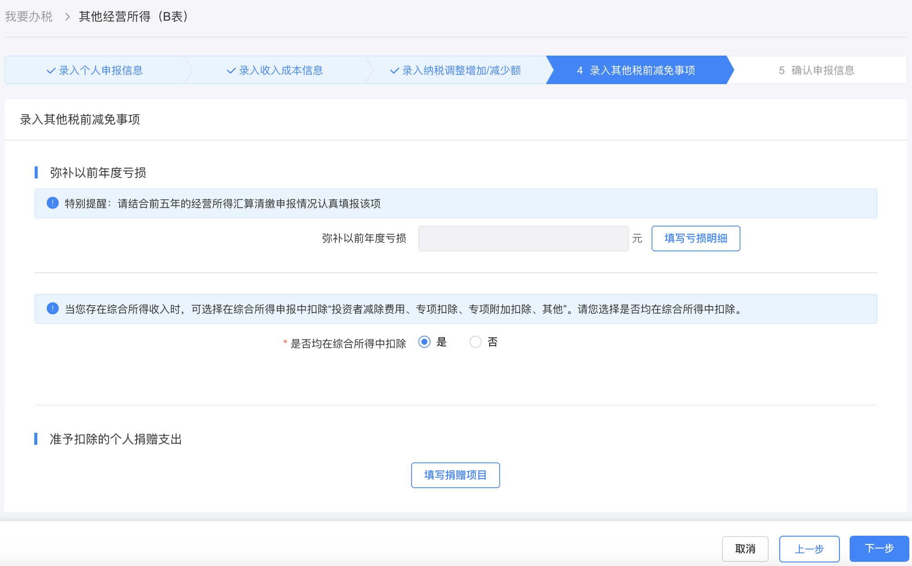
四、 报废产品出售者操作指引
办理经营所得汇算清缴
WEB端远程办理申报的步骤：
步骤6：录入其他税前减免事项
进入此步骤，纳税人按实际情况填写相关数据。
弥补以前年度亏损需结合前五年的经营所得汇算清缴申报情况填报。若存在综合所得收入，可选择在综合所得申报中扣除“投资者减除费用、专项扣除、专项附加扣除、其他”。

Slide 28
四、 报废产品出售者操作指引
办理经营所得汇算清缴
WEB端远程办理申报的步骤：
步骤7：确认申报信息
进入此步骤，将基于前序申报情况自动计算税款信息。
注意：对于纳税人选择“我无法准确核算反向开票收入的成本费用”的，应纳税所得额=max（其他收入的应纳税所得额，0）+反向开票收入的应纳税所得额；此外，底部的应补退税额信息将分别展示“反向开票收入”应补退税额信息以及和“其他非反向开票收入”汇总后的应补退税额信息。

Slide 29
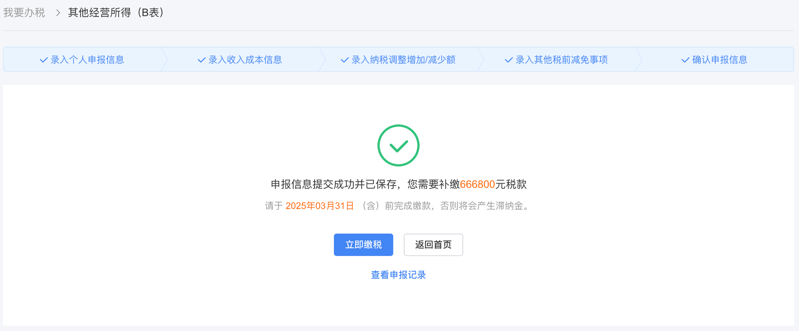
四、 报废产品出售者操作指引
办理经营所得汇算清缴
WEB端远程办理申报的步骤：
步骤8：提交申报结果
提交申报后，默认展示申报结果页面，页面展示相关应税信息，支持纳税人继续完成后续缴退税流程。

Slide 30
感谢您的倾听与观看

